Slide 1
Projeto de graduação I
Rafael Eduardo Ap. Dos Santos
2020

Slide 2
Objetivo
Este projeto tem como objetivo analisar e desenvolver uma automação residencial
integrada com inteligência artificial, voltada para gerenciar o consumo de água e
energia.

Slide 3
Linguagem de programação
Inicialmente foi escolhida a linguagem C, por ser mais simples a integração com hardware em projeto II, porém pelos motivos a seguir a linguagem foi alterada:
Interface não amigável.
Usar arquivos para manter os dados ficou complexo.
Manipular arquivos gerava lentidão.

Slide 4
Linguagem de programação
Atualmente é utilizado no projeto Python e Django pelos motivos de:
Criação de interfaces web.
Banco de dados.
Facilidade de codificação.
Estudar as tecnologias.

Slide 5
Banco de dados
Banco de dados usado foi o sqlite3 pelos motivos:
Projeto simples, com poucas requisições.
Possibilidade de estar em sistemas embarcados.
Usando Django é o database que tenho mais afinidade.

Slide 6
Banco de dados
Durante a modelagem do database foram utilizadas as formas Normais, porém para ter um ganho de desempenho acabei ferido a 2 forma normal, para pegar a quantidade de agua e energia consumidas durante a simulação, ficava muito custoso computacionalmente, adicionei na tabela ConsumoMes o consumo de água e energia total.

Slide 7
Funcionamento
O projeto foi desenvolvido de maneira preditiva, onde ele lê dados climáticos, estabelece o consumo previsto para cada um dos cômodos, para aquele tipo de dia e por fim realiza a comparação com consumo real.
Dados usados pelos algoritmos:
Temperatura
Umidade
Vento
Pressão
Chuva

Slide 8
Funcionamento
Os dados climáticos utilizados no sistema para treinar, testar e simular estão salvos no banco de dados, dados obtidos pelo inmet.

Slide 9
Funcionamento
As entradas climáticas para cada cômodo combinado com a data, se é dia de semana ou final de semana, tem como saida consumo do recurso agua ou energia em 6 categorias que são:
Não consumido ou não consome.
Consumo muito baixo.
Consumo baixo.
Consumo médio.
Consumo alto.
Consumo muito alto.

Slide 10
Algoritmos
Houveram vários algoritmos selecionados durante os artigos escolhidos, porém foram excluídos pelos motivos a seguir:
Falta de explicação de como o algoritmo foi implementado.
Algoritmo com poucos resultados durante as buscas.
Algoritmos muito similares.
Tempo curto para implementar.
Algoritmos selecionados:
Regressão linear múltipla.
Algoritmo genético.

Slide 11
Regressão linear múltipla
A regressão linear múltipla encontra a relação linear entre N variáveis independentes com uma variável dependente:
Y = variável dependente.
X = Variáveis independente.
Bi = Coeficiente de regressão.
Y = B0 + B1 * X1 + B2 * X2 + ... + Bn * Xn
Traduzindo para o modelo do sistema.
YAi = BA_temp * temp + BA_umid * umid + BA_vento * vento + BA_pressao * pressao + BA_chuva * chuva
YEi = BE_temp * temp + BE_umid * umid + BE_vento * vento + BE_pressao * pressao + BE_chuva * chuva

Slide 12
Regressão linear múltipla
Para calcular os coeficientes de regressão foram feitos os seguintes cálculos:
Transposta da matriz do clima (transp_clima).
Multiplicação da matriz do clima com a sua transposta (mult_transp_clima).
A matriz inversa mult_transp_clima (inv_mult_transp_clima).
Multiplicação da saída esperada pela transp_clima (mult_saída_transp_clima).
Multiplicação mult_saída_transp_clima com inv_mult_transp_clima (lista_coeficientes)

Slide 13
Algoritmo genético
O algoritmo genético é usado para achar valores aproximados para problemas de otimização e busca.
Algoritmo genético é um algoritmo evolutivo baseado na biologia, tendo hereditariedade, mutação, seleção natural e crossover.

Slide 14
Algoritmo genético
O modelo genético no sistema possui 3 maneiras de criar a população inicial:
Primeira maneira toda população recebe valores aleatórios.
Segunda maneira traz do banco de dados o gene com maior precisão.
Terceira maneira traz do banco de dados os 10 o genes com maior precisão.

Slide 15
Algoritmo genético

Slide 16
Algoritmo genético
Gerar população: População inicial com 10000 membros.
Calcular aptidão: Calcula a taxa de detecções corretas que o gene possui.
Selecionar: Seleção natural, mantem 40% dos melhores genes e a cada 20 gerações mantem 1%.
Cruzamento: É feito de maneira aleatória.
Novos membros: O cruzamento gera 80% da população 20% são novos genes.
Mutação: Cada filho tem 0,1% de chances de sofrer uma mutação.

Slide 17
Algoritmo genético
 | População
Gerações | 1000 | 5000 | 10000 | 15000 | 20000
100 | Tempo: 00:02:20 Acerto: 66,5% | Tempo: 00:11:30 Acerto: 75,5% | Tempo: 00:21:30 Acerto: 78,5% | Tempo: 00:32:00 Acerto: 77,7% | Tempo: 00:42:00 Acerto: 78,8%
300 | Tempo: 00:06:40 Acerto: 74,5% | Tempo: 00:28:20 Acerto: 78,9% | Tempo: 00:52:00 Acerto: 80,8% | Tempo: 01:14:00 Acerto: 80,8% | Tempo: 01:40:00 Acerto: 80,8%
500 | Tempo: 00:10:30 Acerto: 77,8 % | Tempo: 00:47:20 Acerto: 80,3% | Tempo: 01:22:00 Acerto: 81,1% | Tempo: 02:01:00 Acerto: 80,9% | Tempo: 02:29:00 Acerto: 81,6%

Slide 18
Casa da simulação
A casa que gerou os casos de teste possui os seguintes cômodos:
Banheiro: 1 Chuveiro, 1 Torneira e 1 Lâmpada 60w
Cozinha: 1 Torneira, 1 Geladeira, 1 Televisão e 2 Lâmpadas 60w
Quarto: 1 Computador , 1 Televisão e 1 Lâmpada 60w
Quarto 2: 2 Lâmpadas 60w
Sala: 1 Televisão, 1 Computador e 3 Lâmpada 60w

Slide 19
Resultados
Resultados foram obtidos executando os algoritmos na casa da simulação, no mês de junho, pois a variabilidade é menor.
Condições:
Recurso | Total consumido | Meta
Energia semana | 167 kWh | 165 kWh
Água semana | 15733 Litros | 15730 Litros
Energia feriado | 117 kWh | 115 kWh
Água feriado | 6850 Litros | 6850 Litros

Slide 20
Resultados
Regressão linear múltipla
 | Cômodos
Coeficientes | Banheiro | Cozinha | Quarto | Quarto 2 | Sala
Energia semana | Acerto: 3,3% | Acerto: 3% | Acerto: 39% | Acerto: 100% | Acerto: 29,6%
Água semana | Acerto: 41,7% | Acerto: 37% | Acerto: 100% | Acerto:100% | Acerto: 100%
Energia feriado | Acerto: 5,7% | Acerto: 1,1% | Acerto: 98,7% | Acerto:100% | Acerto: 16,2%
Água feriado | Acerto: 31,7% | Acerto: 41,1% | Acerto: 100% | Acerto:100% | Acerto: 100%
Média do cômodo | Acerto: 20,6% | Acerto: 20,55% | Acerto: 84,42% | Acerto: 100% | Acerto: 61,45%
Taxa de acerto | Acerto: 57,4%

Slide 21
Resultados
Algoritmo genético
 | Cômodos
Coeficientes | Banheiro | Cozinha | Quarto | Quarto 2 | Sala
Energia semana | Acerto: 51,7% | Acerto: 69% | Acerto: 80% | Acerto: 100% | Acerto: 43,2%
Água semana | Acerto: 57,5% | Acerto: 53% | Acerto: 99% | Acerto: 100% | Acerto: 98,6%
Energia feriado | Acerto: 44,3% | Acerto: 66,7% | Acerto: 100% | Acerto: 98% | Acerto: 81,2%
Água feriado | Acerto: 58,6% | Acerto: 60% | Acerto: 100% | Acerto: 98% | Acerto: 100%
Média do cômodo | Acerto: 53% | Acerto: 62,17% | Acerto: 94,75% | Acerto: 99% | Acerto: 80,75%
Taxa de acerto | Acerto: 77,9%

Slide 22
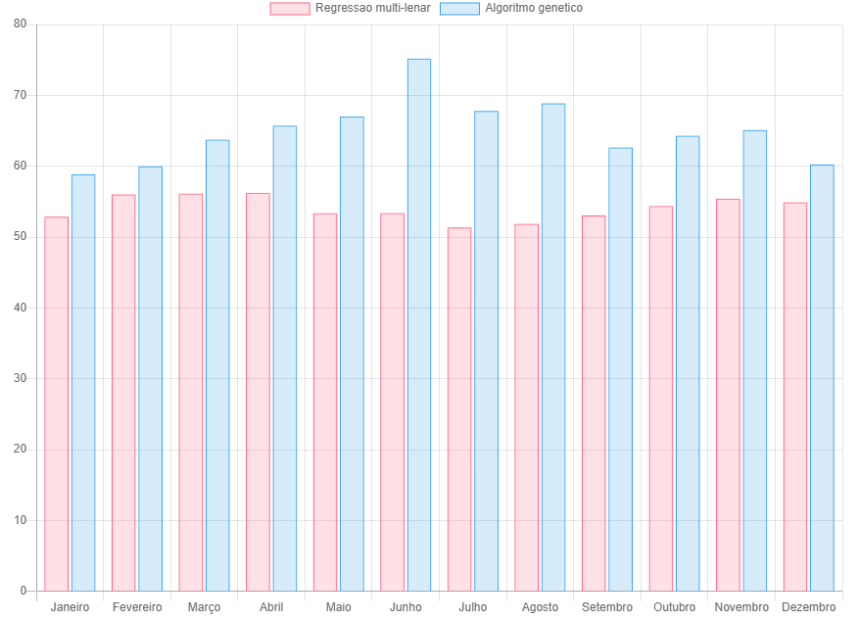
Resultados
Gráfico dos dados acima,
em relação ao ano.

Slide 23
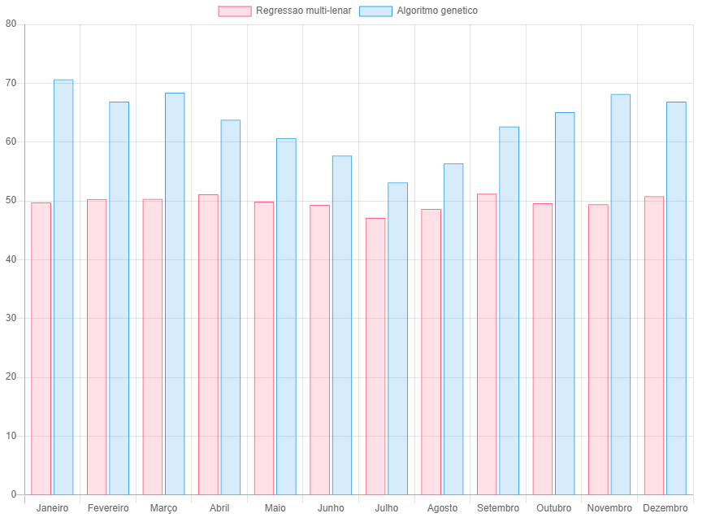
Resultados
Gráfico quando treina em janeiro

Slide 24
Próximas etapas
Ajuste para que o algoritmo genético reconheça cômodos com zero de consumo.
Leitura de sensores reais de consumo.
Utilização de dados climáticos reais.
Permitir o usuário escolher ação a executar.

Slide 25
Conclusão
Durante os testes o algoritmo genético conseguiu ter maior taxa acerto do que a regressão linear múltipla.
Foi possível concluir que ambos algoritmos, tem uma baixa taxa de acerto em cômodos que são utilizados menos frequentemente.
Por fim, também foi possível observar que junho e julho de 2019 são os melhores meses para treinar os modelos.

Slide 26
Referências
BHUTTA, Faiz M. Application of smart energy technologies in building sector - future prospects. 2018. Disponível em: <https://ieeexplore.ieee.org/document/8248820>. Acesso em 20 Ago. 2019.
Ivanović, Sandra et al. Collection and Analysis of System Usage Data in Smart Home Automation Systems. 2017. Disponível em: <https://ieeexplore.ieee.org/document/8210592>. Acesso em: 05 Set. 2019.
JAMIL, Aqib; JAVAID, Naadem; ASLAM, Sheraz. An Efficient Home Energy Optimization by Using Meta-heuristic Techniques While Incorporating Game-theoretic Approach for Real-time Coordination Among Home Appliances. 2018. Disponível em: <https://ieeexplore.ieee.org/document/8467218>. Acesso em 22 Ago. 2019.
LARAKI, Mehdi; HAYAR, Aawatif; SENDAMA, N. Benjamin. Autonomous Collaborative Solar Home System-Public Lighting (SHS-PL) using Bin Packing algorithm in rural Off-Grid environment. 2018. Disponível em: <https://ieeexplore.ieee.org/document/8488837>. Acesso em: 01 Set. 2019.
LEE, HYUNJEONG; PARK, Whan-Ki; LEE, II-Whoo. Energy management services based on home energy grid technology. 2014. Disponível em: <https://ieeexplore.ieee.org/document/6779164>. Acesso em: 12 Set. 2019.

Slide 27
Referências
LIN, C. M; CHEN, M. T. Design and Implementation of a Smart Home Energy Saving System with Active Loading Feature Identification and Power Management. 2017. Disponível em: <https://ieeexplore.ieee.org/document/7992131>. Acesso em: 05 Set. 2019.
LIU, Lin et al. Economical and Balanced Energy Usage in the Smart Home Infrastructure: A Tutorial and New Results. 2015. Disponível em: <https://ieeexplore.ieee.org/document/7293642>. Acesso em: 05 Set. 2019.
NAYYAR, Chetana; VALARMATHI’S, B.; SANTHI, K. Home security and energy efficient home automation system using arduino. 2018. Disponível em: <https://ieeexplore.ieee.org/document/8286573>. Acesso em: 19 Set. 2019.
PAL, Arpan et al. Energy Information Gateway for Home. 2011. Disponível em: <https://ieeexplore.ieee.org/document/5730352>. Acesso em: 09 Set. 2019.
REHMAN, Abdur et al. Centralized Intelligent Home Energy Management System. 2018. Disponível em: <https://ieeexplore.ieee.org/document/8477352>. Acesso em: 01 Set. 2019.

Slide 28
Referências
SÁGI, Mihály et al. Smart home automation. 2012. Disponível em: <https://ieeexplore.ieee.org/document/6419507>. Acesso em: 26 Jul. 2020.
SATIYA, Naman et al. Optimization of Water Consumption Using Dynamic Quota based Smart Water Management System. 2017. Disponível em: <https://ieeexplore.ieee.org/document/8070075> Acesso em: 06 Nov. 2019.
SAVEH. A disponibilidade de água no mundo e no Brasil [Internet]. Disponível em:<https://saveh.com.br/artigos/a-disponibilidade-de-agua-no-mundo-e-no-brasil>. Acesso em: 30 Ago. 2019.
SINGH, Arpuva et al. Arduino Based Home Automation Control Powered by Photovoltaic Cells. 2018. Disponível em: <https://ieeexplore.ieee.org/document/8488144>. Acesso em 22 Ago. 2019.
SNIS. Diagnóstico dos Serviços de Água e Esgotos – 2017 [Internet]. 2019. Disponível em: <http://snis.gov.br/diagnostico-agua-e-esgotos/diagnostico-ae-2017>. Acesso em: 29 Ago. 2019.
TOPAC, Vasile et al. A software solution for reducing energy consumption in domestic sector. 2009. Disponível em: < https://ieeexplore.ieee.org/document/5254860 >. Acesso em: 19 Ago. 2019.

Slide 29
Referências
TSURUDA, Leandro et al. Autonomous water consumption meter forevaluation of sustainable technologies in popularhousing. 2019. Disponível em: <https://ieeexplore.ieee.org/document/8783231>. Acesso em: 06 Nov. 2019.
VALLATI, Andrea. Effects of different building automation systems on the energy consumption for three thermal insulation values of the building envelope. 2016. Disponível em: <https://ieeexplore.ieee.org/document/7555731>. Acesso em: 09 Set. 2019.
YANG, Tui-Yi; YANG, CHU-Sing; SUNG, Tien-Wen. A Dynamic Distributed Energy Management Algorithm of Home Sensor Network for Home Automation System. 2016. Disponível em: <https://ieeexplore.ieee.org/document/8008668>. Acesso em: 20 Ago. 2019.

